Slide 1
MongoDbCompass & Mongosh
Installation et utilisation

Slide 2
01
02
03
04
C’est quoi MongoDb ?
C’est quoi MongoDbCompass ?
C’est quoi Mongosh ?
Installation et Utilisation
05

Slide 3
01
La Définition De MongoDb

Slide 4

MongoDB est une base de données NoSQL orientée document. Elle se distingue des bases de données relationnelles par sa flexibilité et ses performances.

Slide 5
02
La Définition De MongoDB Shell

Slide 6

MongoDB Shell est le moyen le plus rapide de se connecter, de configurer, d'interroger et d'utiliser votre base de données MongoDB. Il agit comme un client de ligne de commande du serveur MongoDB.

Slide 7
03
La Définition De MongoDbCompass

Slide 8
MongoDB Compass est l'interface graphique officielle de MongoDB, maintenue par MongoDB lui-même. MongoDB Compass aide les utilisateurs à prendre des décisions intelligentes concernant la structure des données, l'interrogation, l'indexation et bien d'autres actions que vous pouvez effectuer sur la base de données.

Slide 9
04
Utilisation & installation

Slide 10

comment installer et Utilliser MongoDbCompass
Et Mongo Shell ?

Slide 11
Lien D’installation
Lien Pour installer MongoDb: https://www.mongodb.com/try/download/community
Lien Pour installer Mongo Shell Et Mongo Compass:
https://www.mongodb.com/try/download/shell
https://www.mongodb.com/try/download/compass

Slide 12
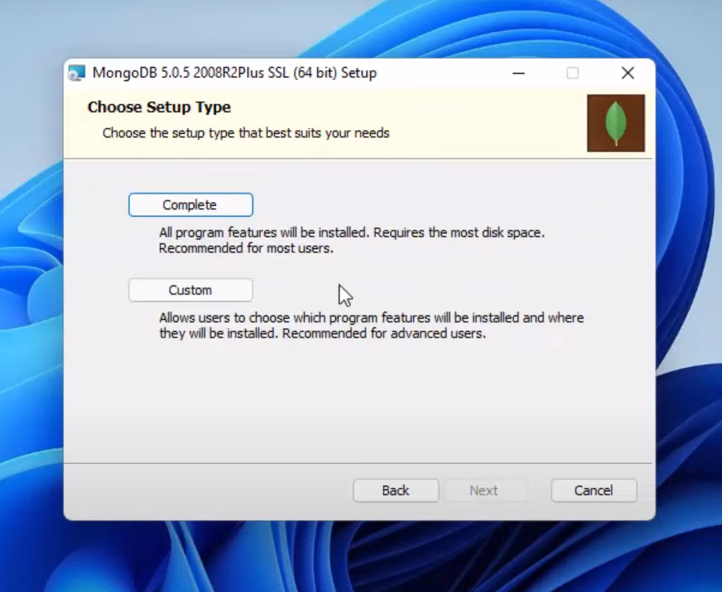

Slide 13
Merci
Moad Boujamaa – Ghizlane El Katiri

